Slide 1
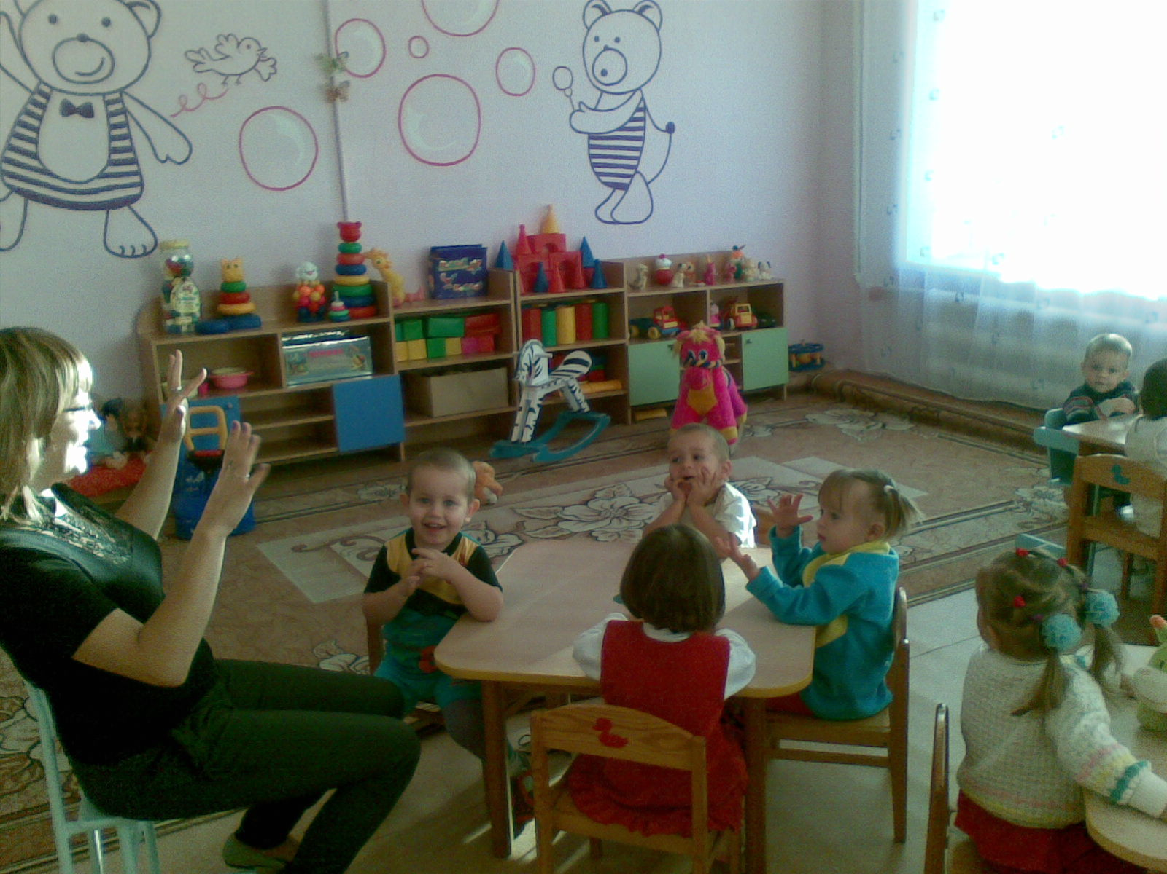
Пальчиковые игры.
Качели
Задрожали ветви елей.
Мы в восторге от качелей.
Мы летаем вверх и вниз,
Вместе с нами веселись. (Т. Сикачева)
Упражнение выполнять вначале правой, затем левой рукой, а далее — двумя руками.От запястья кисти рук с прямыми сомкнутыми пальцами поднимать вверх, а затем, слегка согнув пальцы, мягко опускать вниз.

Slide 2
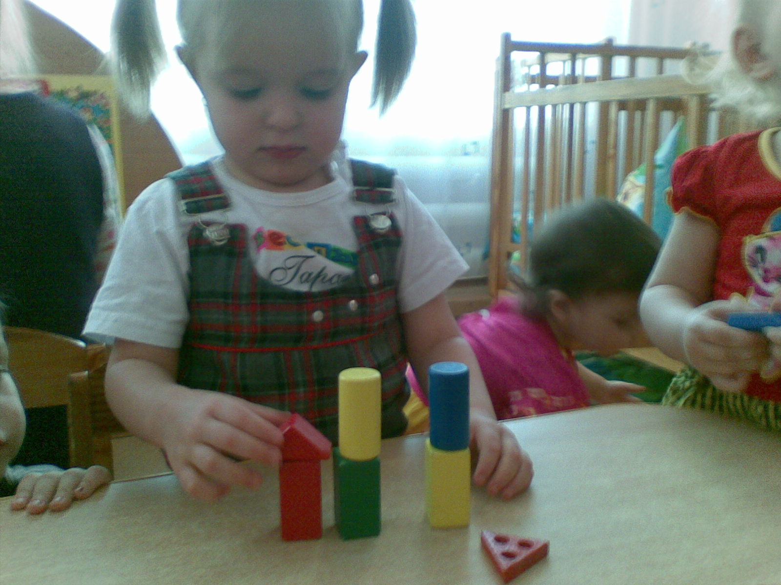
Игры с деревянным конструктором
«Построим дом для куклы Кати.»

Slide 3
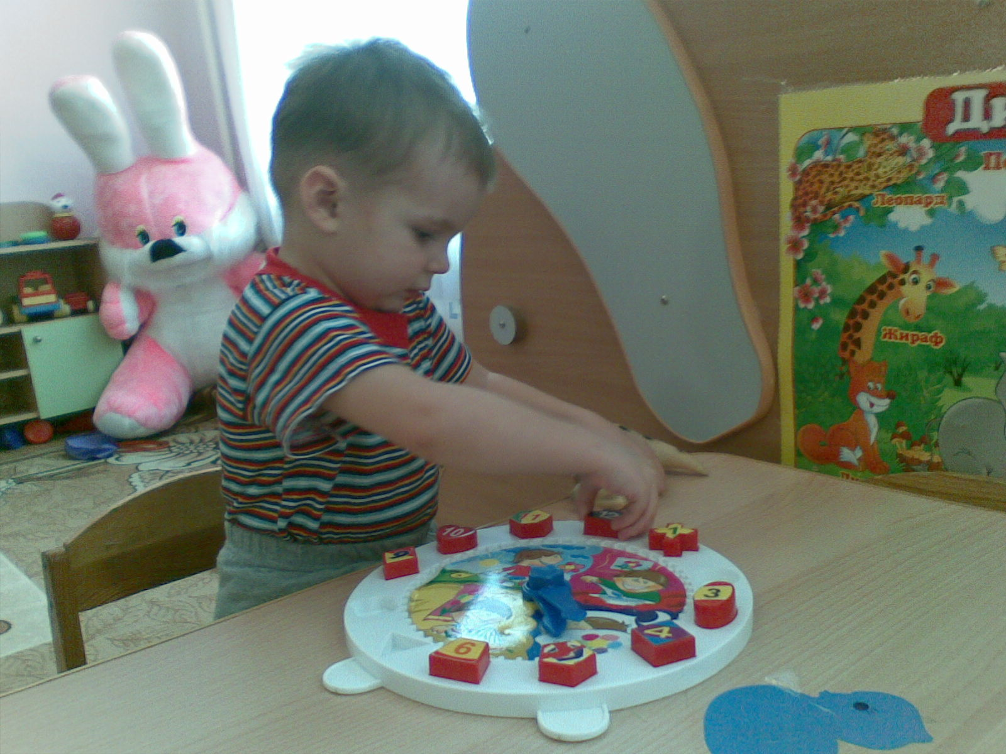
Игра «Часики»(вкладыши)
Детям этого возраста игры подходят игры - вкладыши с изображениями различных предметов, ориентируясь на форму которых ребенок должен найти соответствующее окошко.

Slide 4
Игры – вкладыши.

Slide 5
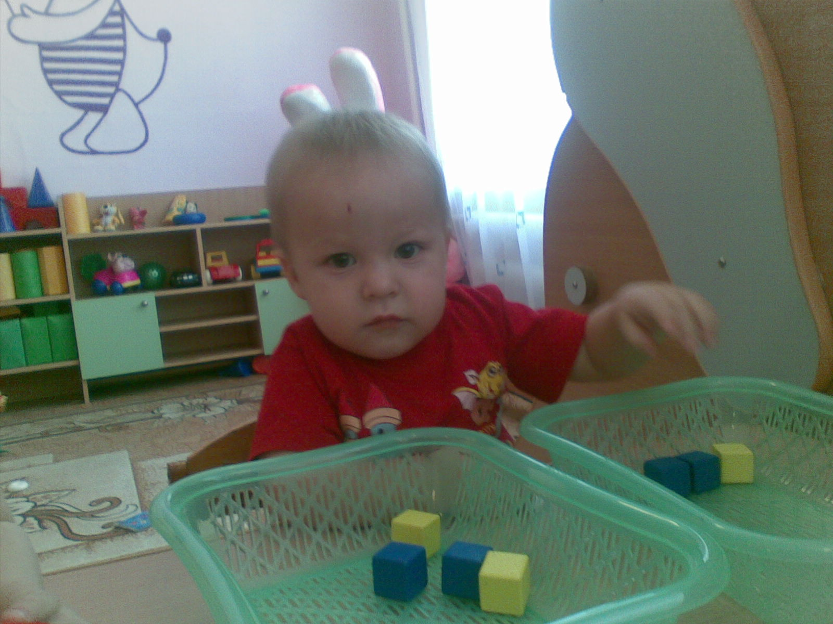
«Веселый кубик»
Используются 2 контейнера и кубики. В одном из контейнеров лежат кубики. Ребенок должен переложить кубики из одного контейнера в другой.
Цель : Закреплять знание о форме предметов.
Задачи: развивать мелкую моторику рук.

Slide 6
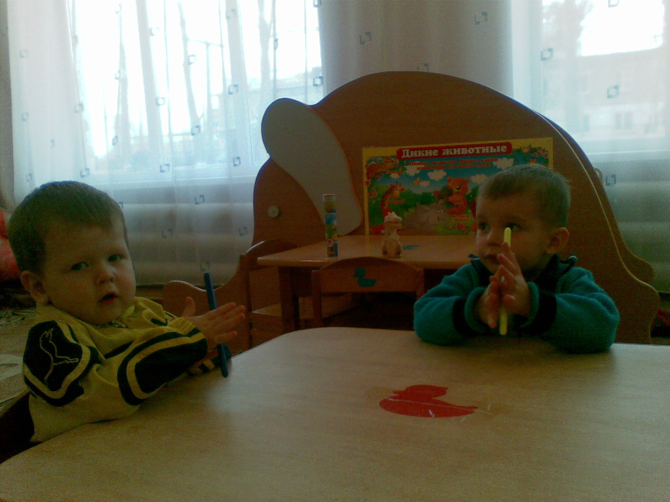
Ребристый карандаш.
Катание ребристого карандаша используется при обучении детей самомассажу.

Slide 7
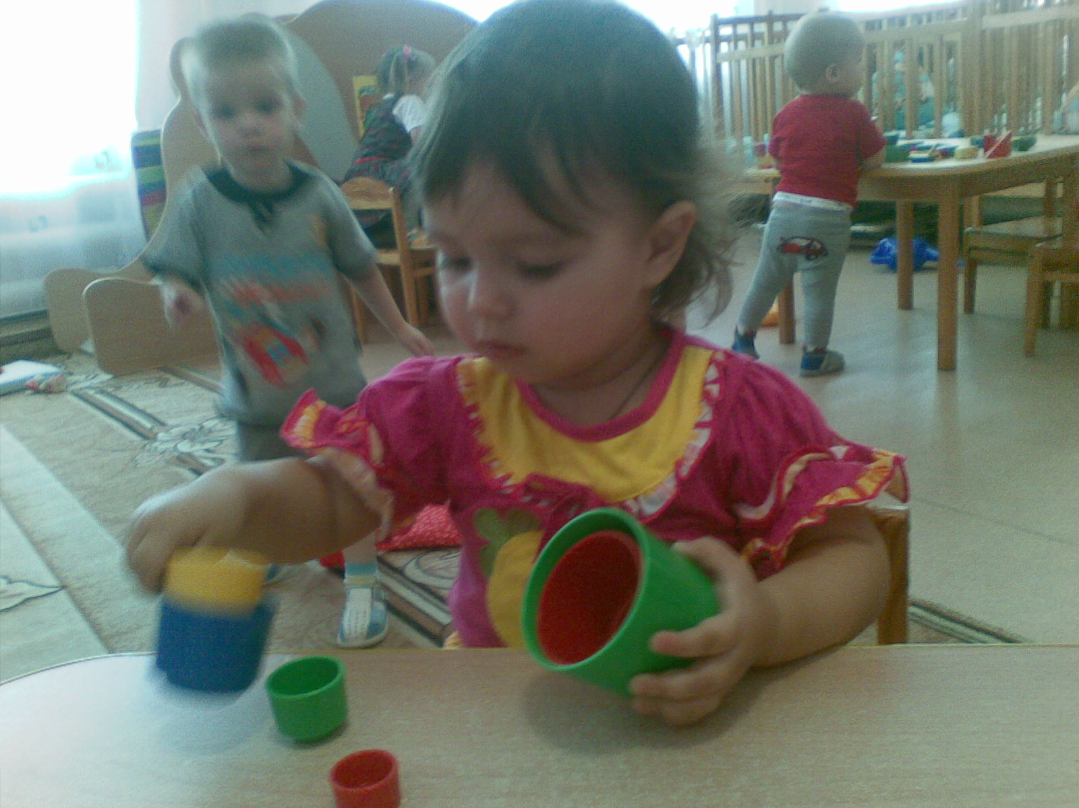
«Пирамидка»
Цель: Закреплять знание о величине предметов.
Задачи. Образовательная : знакомить с принципом вкладывания меньшего предмета в больший.
Коррекционно - развивающие: развивать глазомер, мелкую моторику рук.

Slide 8
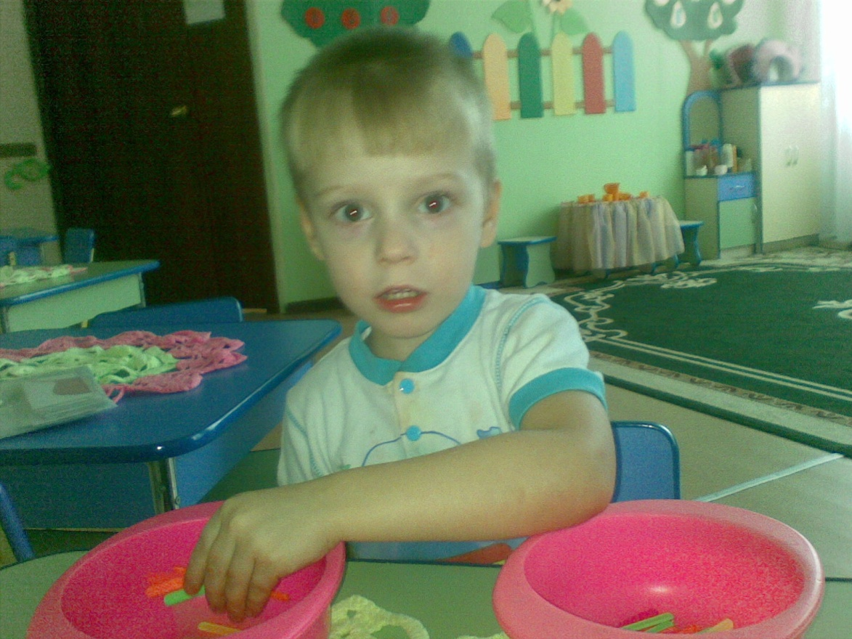
Игры с палочками.
Игры с счетными палочками используются для выкладывание узоров, перекладывания из одной тарелочки в другую.

Slide 9
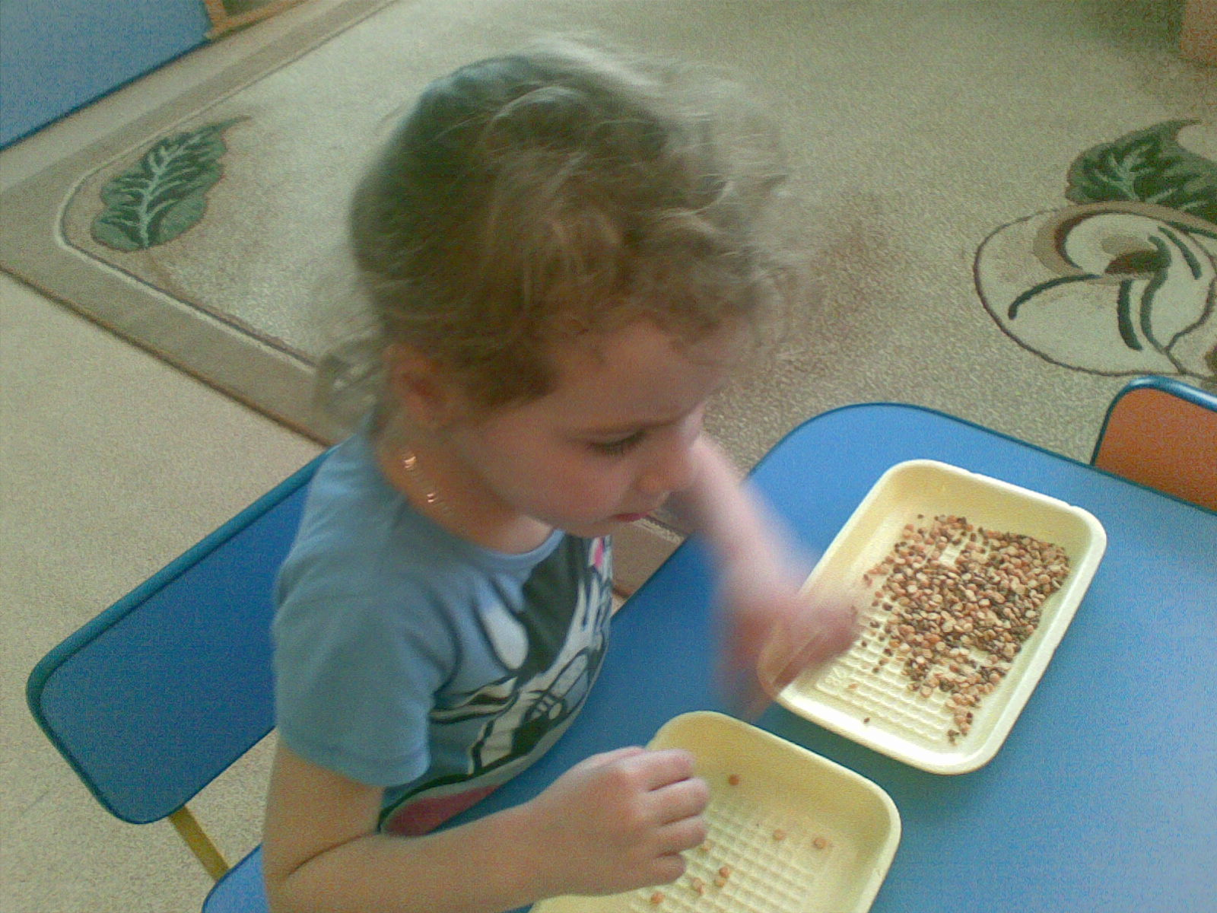
«Золушка»
Для ребят постарше смешайте несколько круп – поиграйте в «золушку» – отберите одну крупу от другой. Можно ребенку предложить опустить руки в крупу, найти цифру или другой знакомый предмет и, не доставая её из песка, определить, что ему попалось в руки.

